Slide 1
ETKİLİ EĞİTİM SEMİNERİ
2017 - 2018

Slide 2
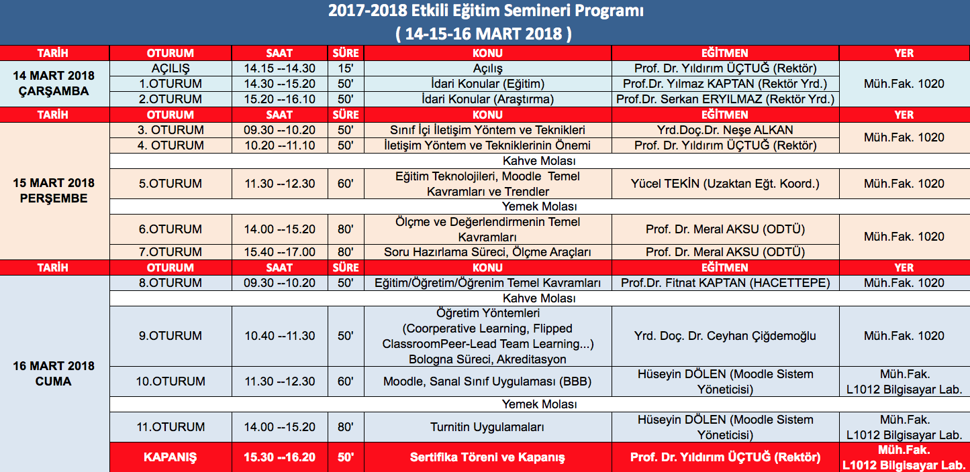

Slide 3
Etkili Eğitim Semineri 2017-2018
Açılış
Prof. Dr. Yıldırım ÜÇTUĞ
Rektör

Slide 4
Etkili Eğitim Semineri 2017-2018
1. Oturum
İdari Konular (Eğitim)
Prof. Dr. Yılmaz KAPTAN
Rektör Yardımcısı

Slide 5
Etkili Eğitim Semineri 2017-2018
2. Oturum
İdari Konular (Araştırma)
Prof. Dr. Serkan ERYILMAZ
Rektör Yardımcısı

Slide 6
Etkili Eğitim Semineri 2017-2018
3. Oturum
Sınıf İçi İletişim Yöntem ve Teknikleri
Yrd.Doç.Dr. Neşe ALKAN

Slide 7
Etkili Eğitim Semineri 2017-2018
4. Oturum
İletişim Yöntem ve Tekniklerinin Önemi
Prof. Dr. Yıldırım ÜÇTUĞ
Rektör

Slide 8
Etkili Eğitim Semineri 2017-2018
5. Oturum
Eğitim Teknolojileri,
Moodle Temel Kavramları ve Trendler
Yücel TEKİN
Uzaktan Eğitim Koordinatörü

Slide 9
Etkili Eğitim Semineri 2017-2018
6. Oturum
Ölçme ve Değerlendirmenin Temel Kavramları
Prof. Dr. Meral AKSU
ODTÜ

Slide 10
Etkili Eğitim Semineri 2017-2018
7. Oturum
Soru Hazırlama Süreci, Ölçme Araçları
Prof. Dr. Meral AKSU
ODTÜ

Slide 11
Etkili Eğitim Semineri 2017-2018
8. Oturum
Eğitim/Öğretim/Öğrenim Temel Kavramları
Prof. Dr. Fitnat KAPTAN
HACETTEPE

Slide 12
Etkili Eğitim Semineri 2017-2018
9. Oturum
Öğretim Yöntemleri (Coorperative Learning, Flipped ClassroomPeer-Lead Team Learning...) Bologna Süreci, Akreditasyon
Yrd. Doç. Dr. Ceyhan ÇİĞDEMOĞLU

Slide 13
Etkili Eğitim Semineri 2017-2018
10. Oturum
Moodle, Sanal Sınıf Uygulaması (BBB)
Hüseyin DÖLEN
Moodle Sistem Yöneticisi

Slide 14
Etkili Eğitim Semineri 2017-2018
11. Oturum
Turnitin Uygulamaları
Hüseyin DÖLEN
Moodle Sistem Yöneticisi

Slide 15
Etkili Eğitim Semineri 2017-2018
Sertifika Töreni
ve
Kapanış
Prof. Dr. Yıldırım ÜÇTUĞ
Rektör

